Slide 1
Fuchsia OS
Ерниязов Т.Е.
13541/2

Slide 2
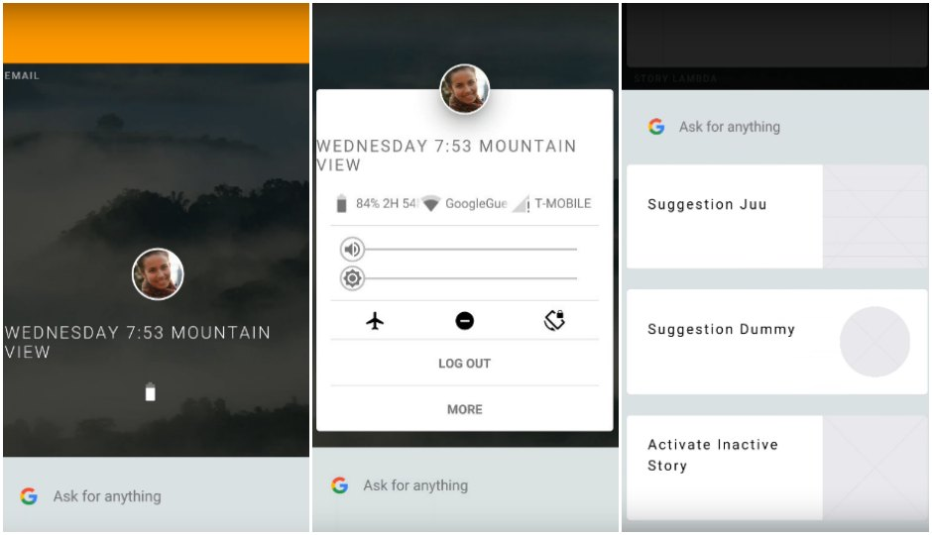
Fuchsia OS: Интерфейс

Slide 3
Fuchsia OS: Назначение
Fuchsia OS – операционная система от компании Google.
Fuchsia создавалась с нуля, чтобы преодолеть некоторые "врожденные" ограничения Android: облегчить голосовое управление, упростить регулярные обновления системы безопасности и предложить универсальный пользовательский интерфейс, который одинаково хорошо подстраивался бы под самые разные устройства — от ноутбуков до крошечных устройств "интернета вещей". Fuchsia также может помочь избавиться от устаревших элементов ядра Linux и претензий Oracle на используемый в Android код Java.

Slide 4
Fuchsia OS: Характеристики
Разработчик: Google Inc.
Основана на: Zircon
Написана на: C, C++, Rust, Go, Dart
Тип ядра: Микроядро
Поддерживаемые платформы: x86_64, ARM
Состояние: Активное

Slide 5
Fuchsia OS: Особенности
Основные особенности Fuchsia OS:
Ledger (распределённая система хранения) — всё хранится в облаке.
Операционная система реального времени
Тесная интеграция с google-сервисами.
Поддержка приложений для Android.
Автоматическое обновление.
Поддержка приложений, написанных на Flutter.
Material Design.

Slide 6
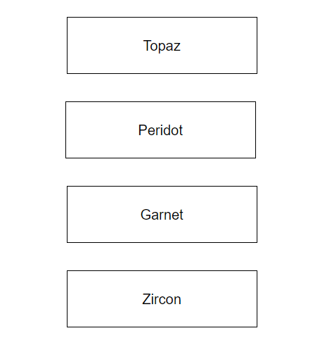
4 слоя Fuchsia OS
https://github.com/fuchsia-mirror/docs/blob/532ce3c8bec340391959b5994dc5ee6c3dc22dd5/development/source_code/layers.md

Slide 7
Zircon
Zircon является основной платформой, на которой работает Fuchsia OS. Zircon состоит из микроядра, а также небольшого набора сервисов, драйверов и библиотек пользовательского пространства, необходимых для загрузки системы, взаимодействия с оборудованием, загрузки процессов пользовательского пространства и их запуска и т. д.
Ядро Zircon предоставляет системные вызовы для управления процессами, потоками, виртуальной памятью, межпроцессным взаимодействием, ожиданием изменений состояния объекта и блокировками (через фьютексы).

Slide 8
Zircon: объекты ядра
Handles (Дескрипторы) - это конструкции ядра, которые позволяют программам пользовательского режима ссылаться на объект ядра.
System calls. Код пользовательского пространства взаимодействует с объектами ядра через системные вызовы и почти исключительно через дескрипторы.
Kernel Object Ids. Идентификаторы объектов ядра. Каждый объект в ядре имеет «идентификатор объекта ядра» или «koid» для краткости.
Jobs, Processes, and Threads. Потоки (Threads) представляют собой потоки выполнения в адресном пространстве, которое принадлежит процессу (Process), в котором они существуют. Процессы принадлежат джобам (Jobs), которые определяют различные ограничения ресурсов. Джобы принадлежат родительским джобам, вплоть до корневого.

Slide 9
Zircon: объекты ядра
Передача сообщений: Sockets and Channels. И сокеты, и каналы являются объектами IPC, которые являются двунаправленными и двусторонними. Сокеты ориентированы на поток, и данные могут записываться или считываться из них в единицах одного или нескольких байтов. Каналы ориентированы на дейтаграммы и имеют максимальный размер сообщения может задаваться.
Сигналы объектов. Объекты могут иметь до 32 сигналов, которые представляют часть информации об их текущем состоянии.
События, Пары событий. Событие - это простейший объект, не имеющий другого состояния, кроме своей коллекции активных сигналов. Пара событий - это одна из пары событий, которые могут сигнализировать друг другу.

Slide 10
Zircon: основные объекты
Области адресов виртуальной памяти (VMAR) предоставляют абстракцию для управления адресным пространством процесса. Во время создания процесса дескриптор корневого VMAR предоставляется создателю процесса.
Futexes - это примитивы ядра, используемые с атомарными операциями в пространстве пользователя для реализации эффективных примитивов синхронизации.

Slide 11
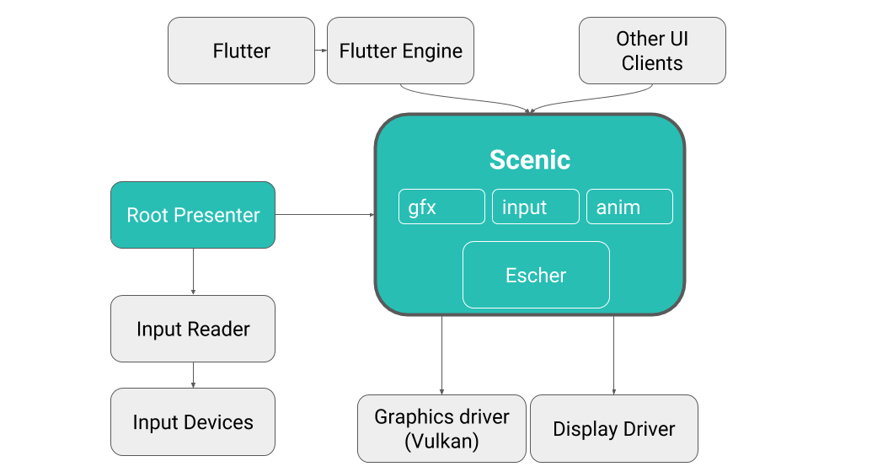
Garnet
Garnet - это первый слой фуксии над ядром. Он содержит множество низкоуровневых вещей, которые нужны каждой ОС, включая драйверы устройств (сеть, графика и т. д.) и установку программного обеспечения. Сервисы Garnet UI называются Mozart.
https://fuchsia.googlesource.com/garnet/+/refs/heads/master/docs/ui/scenic.md

Slide 12
Garnet: Scenic
Scenic - это сервис Garnet, который объединяет графические объекты из нескольких процессов в общий граф сцены.
Обязанности Scenic:
Композиция
Анимация
Рендеринг
Планирование
Диагностика

Slide 13
Garnet: Amber
Amber - это система обновлений с целью обновления всех компонентов, работающих в системе Fuchsia, независимо от того, является ли этот компонент ядром, загрузчиком, системной службой, приложением и т. Д.

Slide 14
Peridot
Peridot предоставляет сервисы, необходимые для создания связного, настраиваемого пользовательского интерфейса, состоящего из нескольких устройств, собранных из модулей, историй, агентов, объектов и других компонентов.

Slide 15
Peridot: Modular
Modular управляет пользовательским интерфейсом, объединяя пользовательский интерфейс, данные и пользователей из разнообразного набора компонентов в логические и визуальные контейнеры, называемые Stories.
Modular предоставляет программные примитивы для композиции компонентов, связи, делегирования задач, управления состоянием и совместного использования данных.

Slide 16
Peridot: Ledger
Ledger - это распределенная система хранения для Fuchsia.
Каждое приложение, запущенное от имени конкретного пользователя, имеет отдельное хранилище данных, предоставляемое и управляемое Ledger, и переданное клиентскому приложению средой Fuchsia.
Хранилище данных для конкретной комбинации приложение / пользователь является частным - недоступно для других приложений того же пользователя и недоступно для других пользователей того же приложения.

Slide 17
Topaz
Topaz расширяет функциональность системы, реализуя интерфейсы, определенные нижележащими уровнями. Topaz содержит четыре основных категории программного обеспечения: modules, agents, shells, and runners.
Например, modules включают в себя модули календаря, электронной почты и терминалов, shells включают базовую оболочку и пользовательскую оболочку, agents включают поставщиков содержимого электронной почты и чата.

Slide 18
Ссылки
https://9to5google.com/
https://fuchsia.googlesource.com/
https://github.com/leisim/awesome-fuchsia

